Slide 1



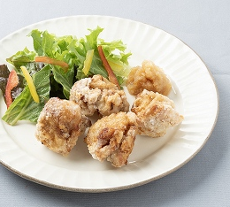

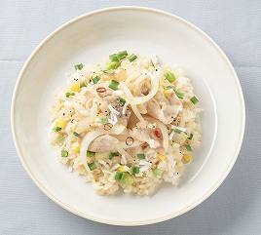







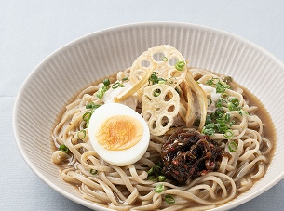
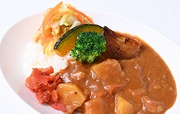



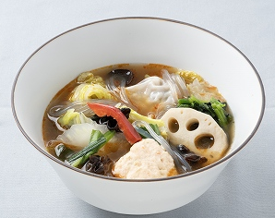



Fair Menu 2026.05
北海道の
豊かな大地が育んだ
香味野菜と
王道料理があなたの味覚を刺激します。
春の味覚
春の味覚
HOKKAIDO
北海道ザンギ
山わさびおろし添え
北海道ザンギ
山わさびおろし添え
釧路発祥の鶏の唐揚げ『ざんぎ』は
濃い目の味付けが特徴です。
爽快で一度食べると癖になる味わいの
北海道産『山わさび』が
ザンギのおいしさを引き立てます。
北海道行者にんにく
スタミナ炒飯
北海道行者にんにく
スタミナ炒飯
成長に最低でも5年以上の期間を要する行者にんにく。その幻の山菜で仕上げた絶品炒飯をお召上がりください。
野菜量が通常の
２倍
２倍
!
!
ベジめし
一皿で1日分の野菜が摂れる！
野菜不足の方におすすめです。
ウェルネスメニュー
食物繊維11.6g♪
１日分の野菜が摂れるベジカレー
もずくキムチが決めての五穀まぜうどん
不足しがちな野菜をこの一皿に。
彩り豊かに、しっかり１日分350g摂取出来ます。
五穀の穀物を使用したうどんにキムチ味のもずくをトッピング
１食で食物繊維（11.6g）と豊富。
特選麺
花椒香る
シビ辛麻辣湯
ウェルネスメニュー
からだも心もHAPPYに！
５つの醤と、紅と青の２つの
香り高い花椒油が織り成す
鮮烈な味わい。春雨の
もちツル食感がよく合います。
身体の健康だけでなく、心の健康もサポートすることを目的とした食事プランです。身体に必要な栄養素をバランスよく摂取しつつ、日々の食事を楽しみながら健康的なライフスタイルをサポートします。
今月のコロッケ
こぶしメンチカツ

